Slide 1


Електронна поща
Лесен и достъпен начин за обмен на информация
Проект "Отворено учебно съдържание по програмиране и ИТ", СофтУни Фондация
Компютърно моделиране и ИТ
5 клас
https://github.com/BG-IT-Edu

Slide 2

Съдържание
͏Електронна поща
͏Регистрация на ел. поща
͏Правила за безопасно ползване на ел. поща
͏Изпращане на писмо
͏Получаване и отговаряне на писмо
2
Notes:
2

Slide 3

Електронна поща
Средство за обмен на информация

Slide 4


Електронна поща
͏Електронна поща се използва за обмен на информация между потребители (съобщения, снимки, файлове...)
Съобщението, което се изпраща чрез ел. поща, се нарича електронно писмо (e-mail)

Slide 5
Имейл адрес
͏Имейл адрес – уникален идентификатор, използван в контекста на електронната комуникация
Състои се от два основни компонента:
Потребителско име, последвано от символа "@"
Адрес на пощенския сървър (домейн)
Потребителското име може да съдържа само латински букви, цифри и символи
Пример: eshumanova@gmail.com

Slide 6

Регистрация на електронна поща

Slide 7
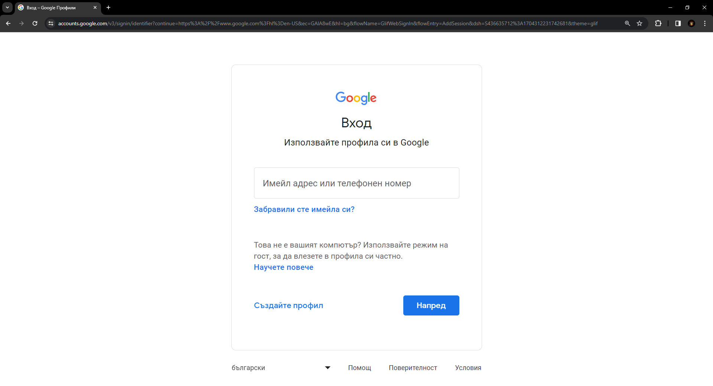
Регистрация в Gmail
Когато отворите Gmail, ще трябва да си създадете нов акаунт в Google

Slide 8
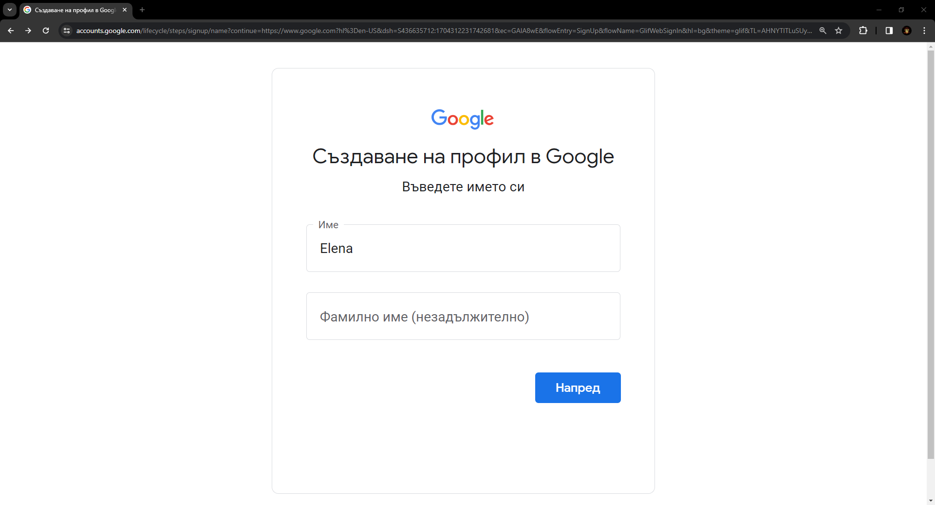
Регистрация в Gmail
Първоначално въведете име за профила

Slide 9
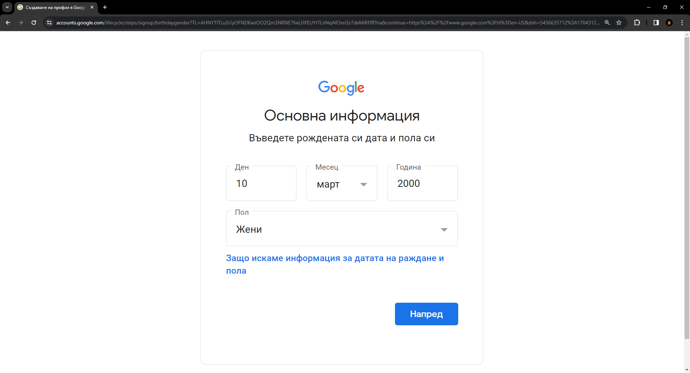
Регистрация в Gmail
Следващата стъпка е да въведе вашата дата на раждане и пол

Slide 10
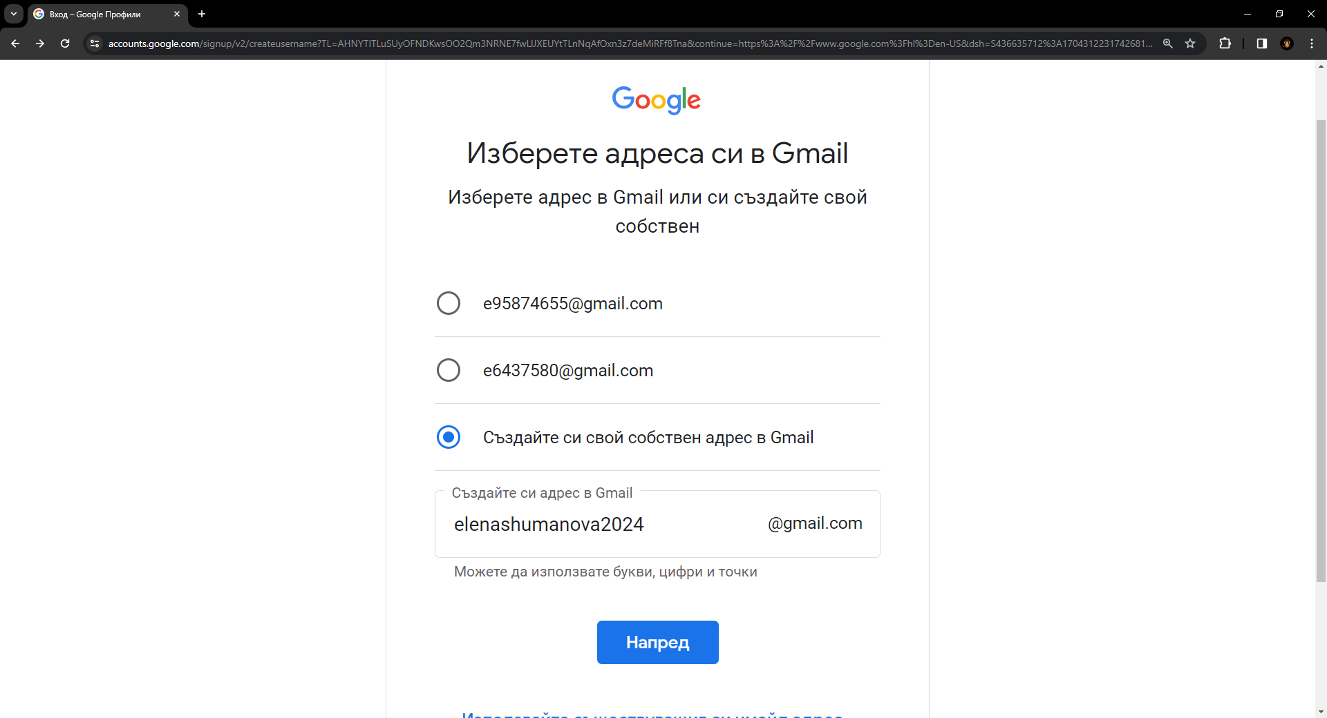
Регистрация в Gmail
Тук избирате какъв да бъде вашият имейл адрес
Освен предложените адреси, може сами да си измислите имейл адреса

Slide 11
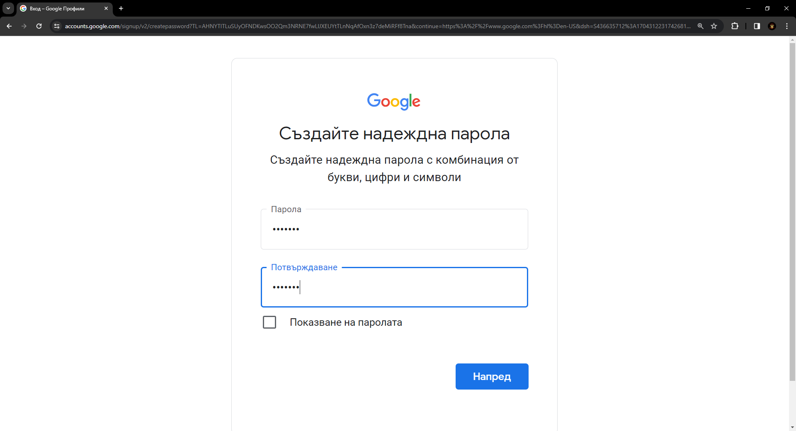
Регистрация в Gmail
Важно е паролата да бъде надеждна (използвайте комбинации от различни символи)
След избора на имейл адрес, трябва да си изберете парола за акаунта

Slide 12
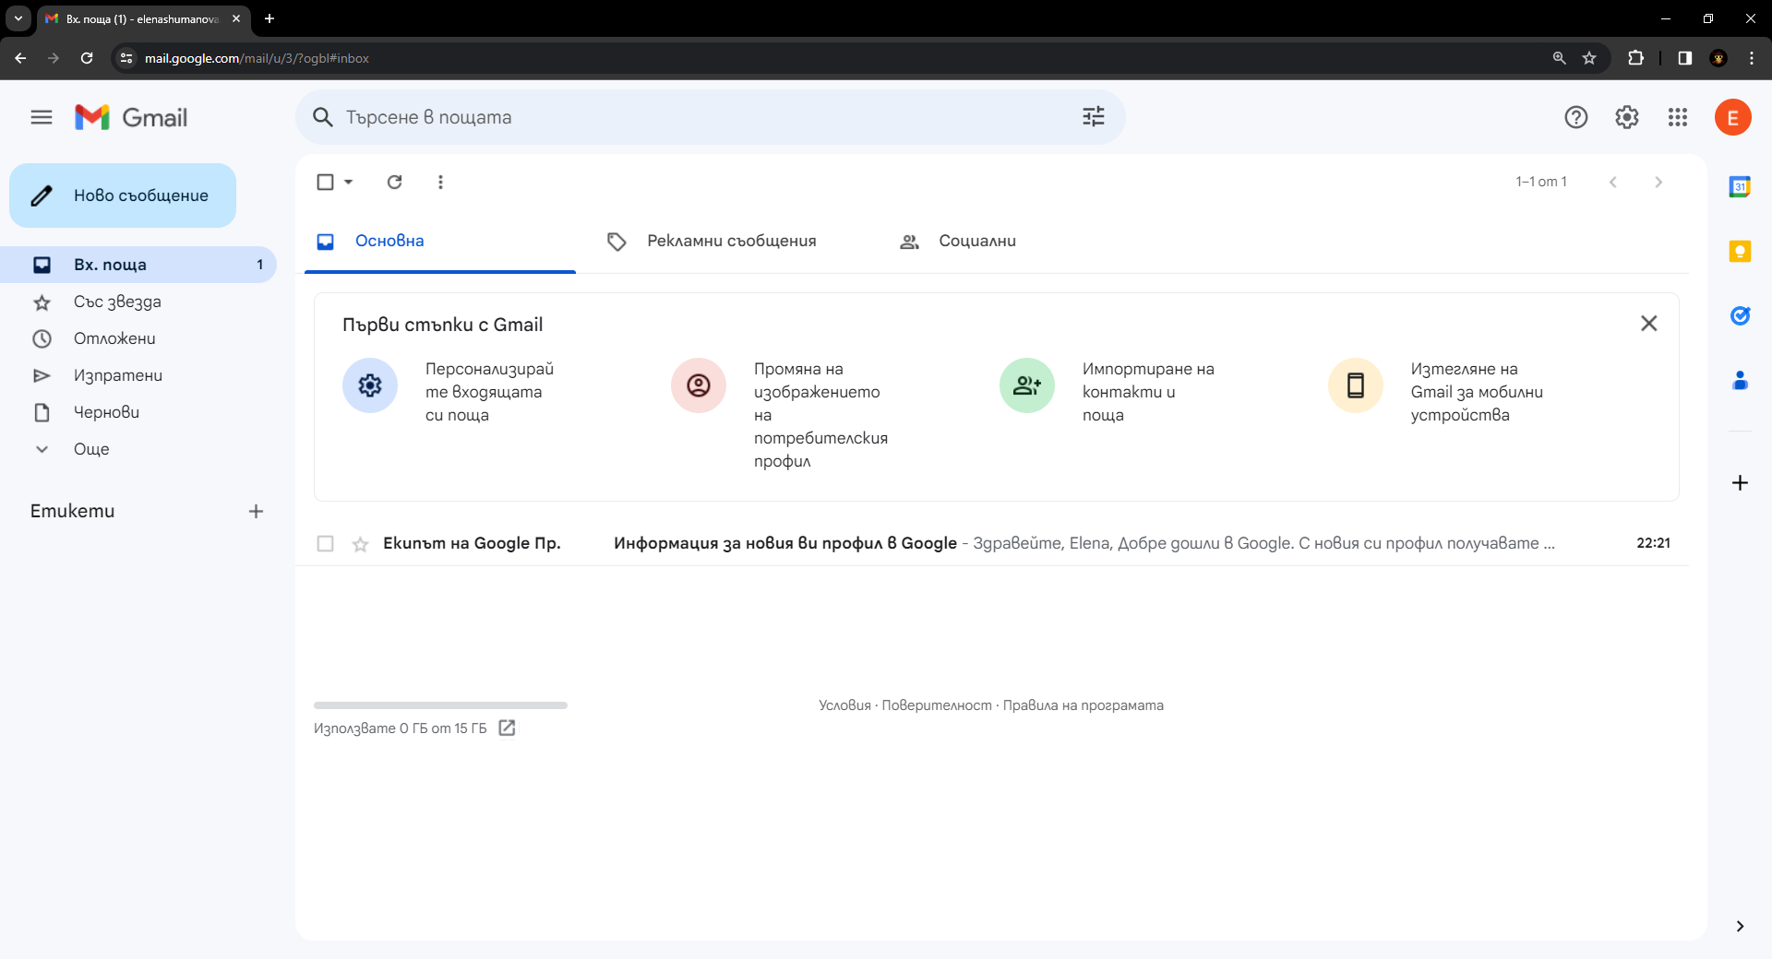
Регистрация в Gmail
Така вашият имейл е успешно създаден

Slide 13

Задача: Създаване на нов имейл акаунт
Отворете Gmail и създайте нов учебен акаунт. Не забравяйте да използвате сигурна и надеждна парола.

Slide 14

Правила за безопасно ползване на електронна поща

Slide 15

Правила
͏Не отваряйте съобщения и прикачени към тях файлове от непознат потребител
͏Проверявайте разширенията на прикачените файлове. Ако са ви непознати, се консултирайте с човек, който е запознат с тях

Slide 16

Правила
͏Не отваряйте рекламни писма от непознат потребител
͏Блокирайте адресите, от които ви се изпраща спам

Slide 17


Правила
͏Не отваряйте и не препращайте верижни съобщения за вирус
͏Внимавайте с писма, които ви насочват към някакъв уебсайт. Може да се окаже друг сайт

Slide 18

Изпращане на писмо
Изпращане на съобщения и прикачени файлове

Slide 19
Изпращане на писмо
За да създадете ново съобщение, което да изпратите, натиснете бутона [Ново съобщение]

Slide 20
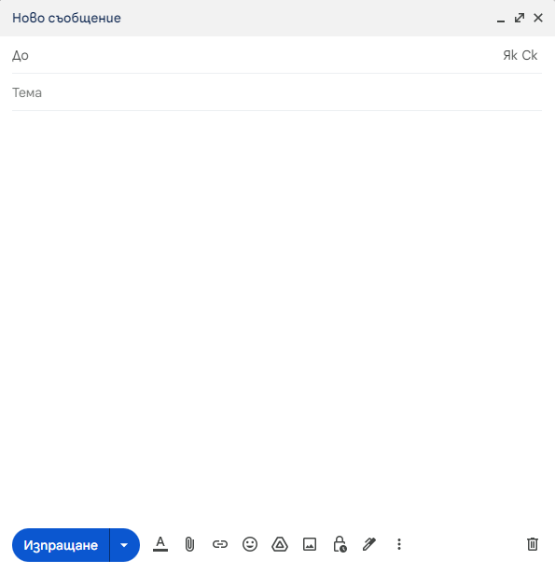
Изпращане на писмо
Точен адрес на получателя
Така се отваря нов диалогов прозорец за писане на писмо
Относно какво се изпраща писмото
Прикачване на файл
Съдържанието на писмото, като може да се форматира с помощта на бутоните отдолу
Изпращане на писмото

Slide 21
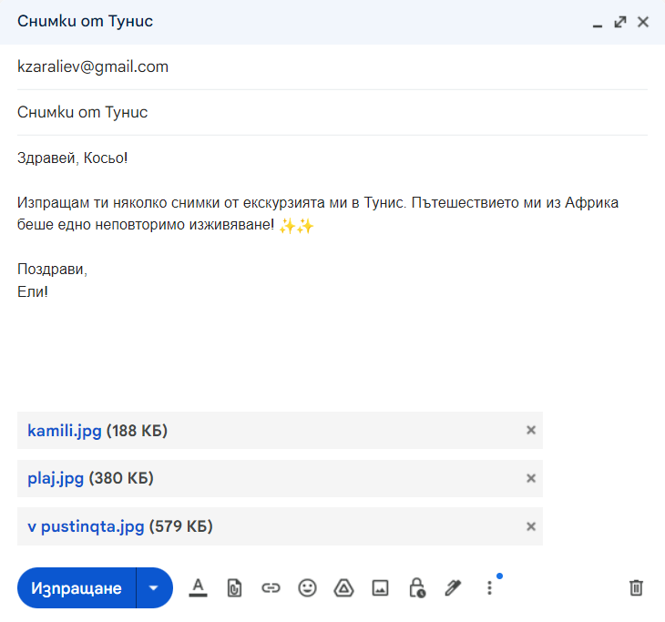
Изпращане на писмо – пример

Slide 22

Получаване и отговаряне на писмо

Slide 23
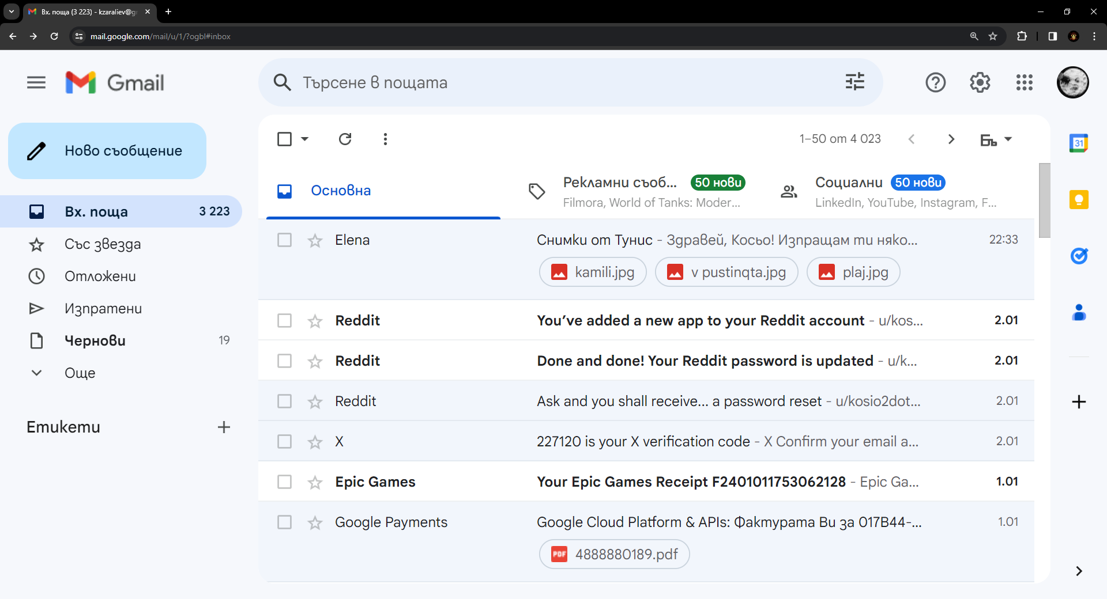
Отваряне на писмо
Получените писма се намират в секцията Входяща поща (Inbox)
Отваряте желаното писмо, като щракнете върху него

Slide 24
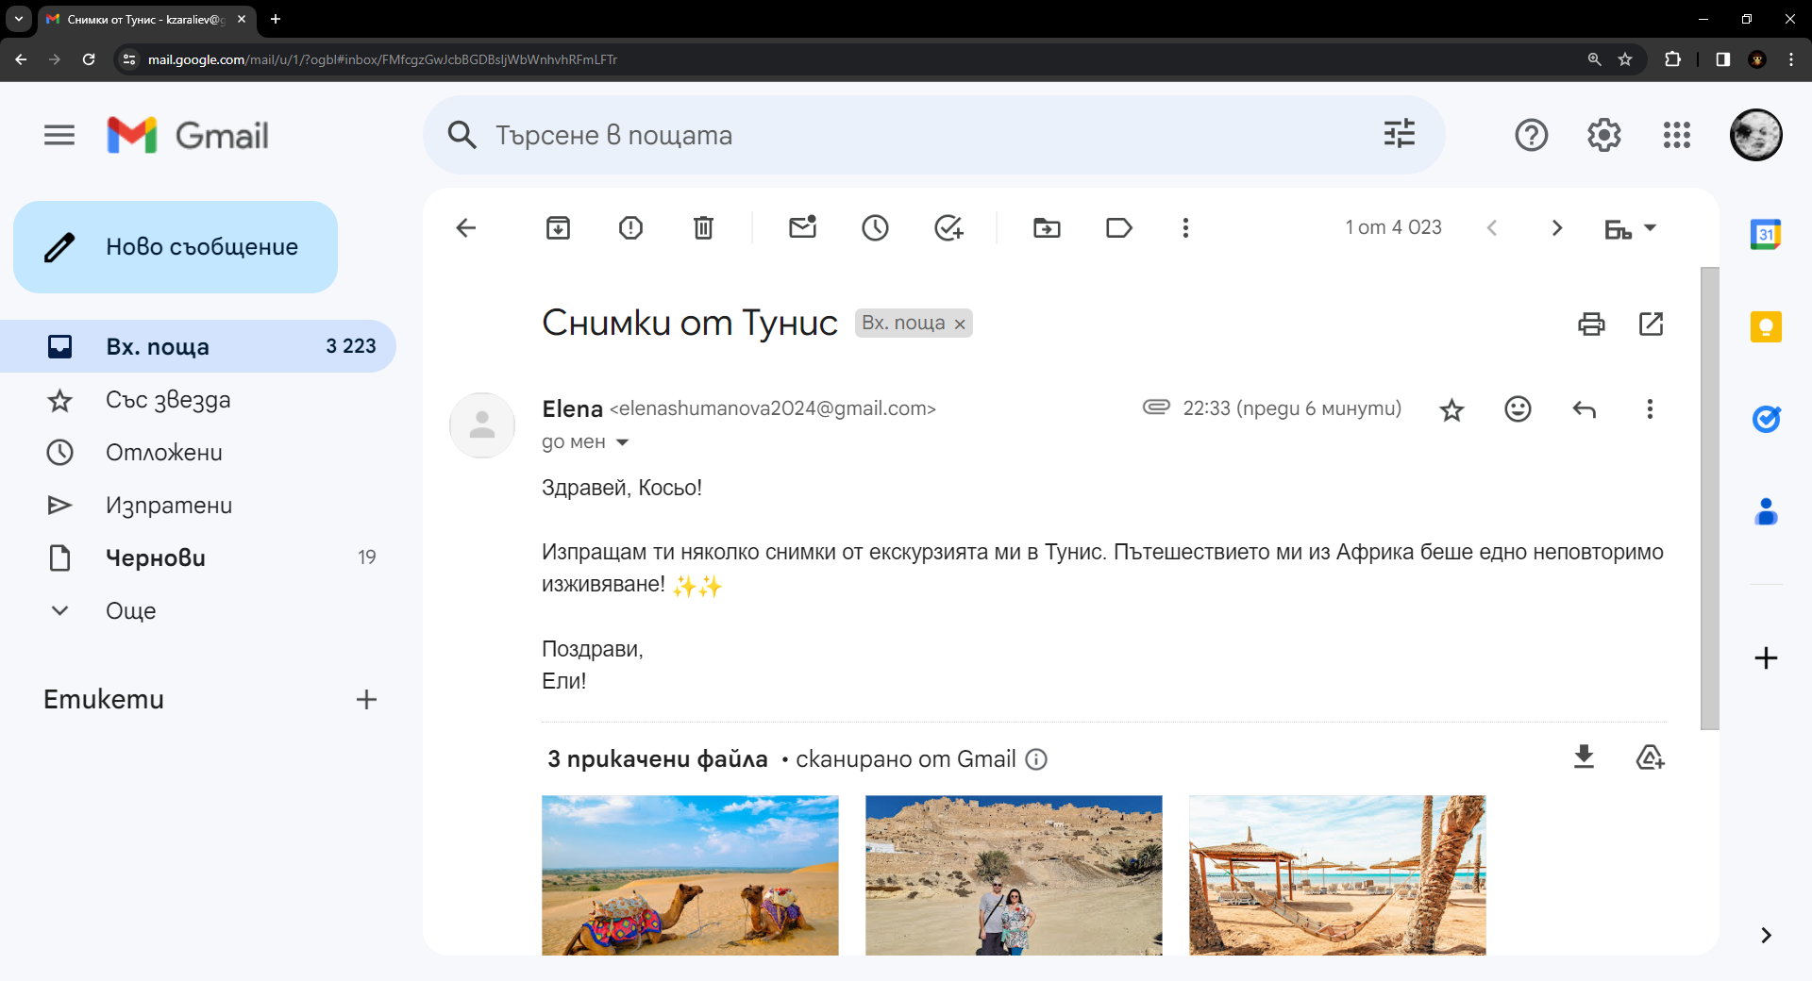
Отваряне на писмо

Slide 25
Отговаряне на писмо
За да отговорите на писмото, щракнете върху бутона [Отговори]

Slide 26
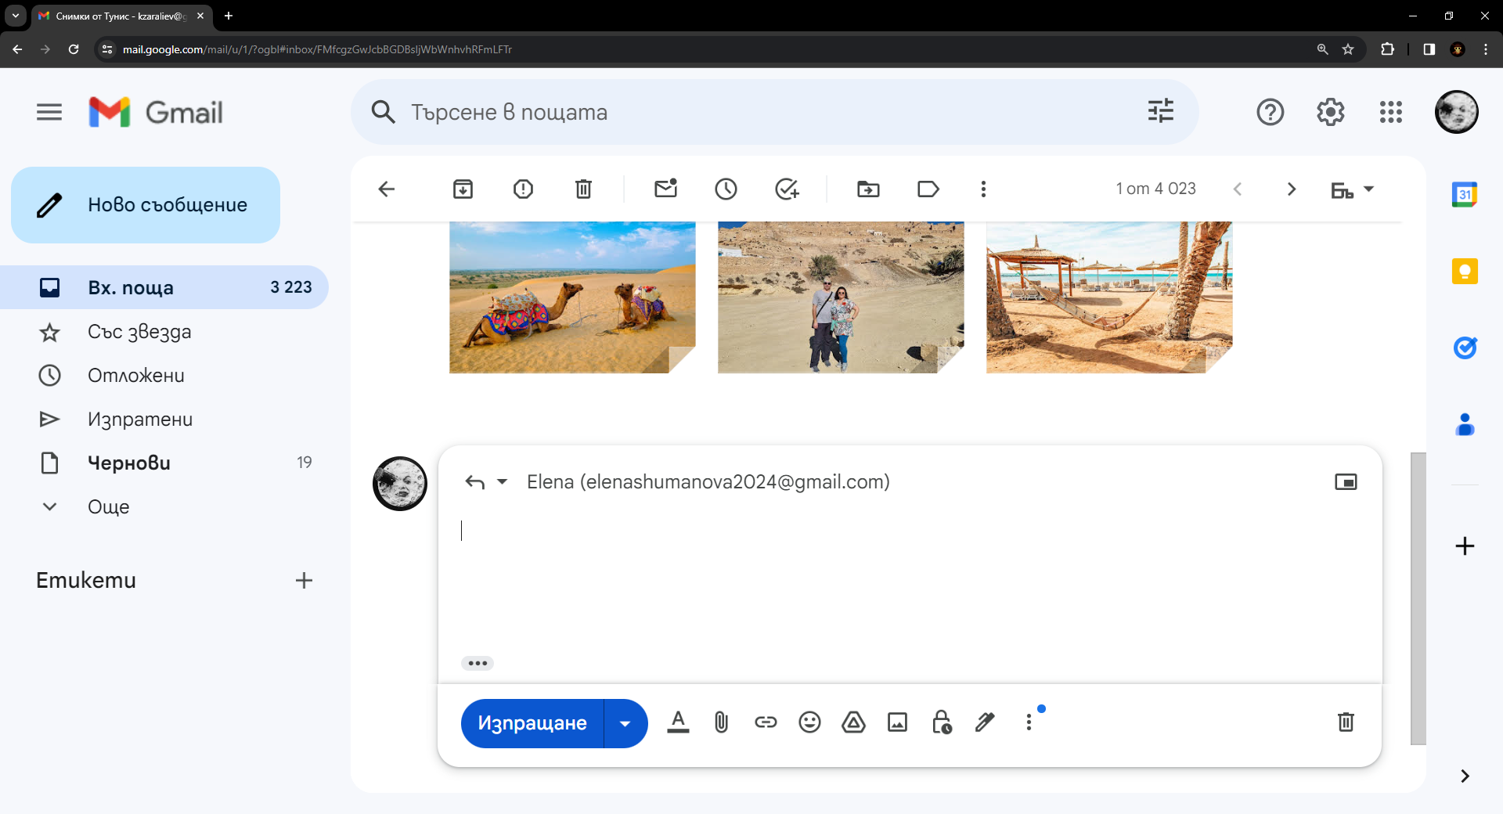
Отговаряне на писмо
Така се отваря форма за писане на отговор
Попълнете отговора и след това го изпратете от бутона [Изпращане]
Адресът на получателя се попълва автоматично

Slide 27

Етични правила при онлайн кореспонденция
При писане спазвайте граматичните правила
͏Не пишете дълги и сложни писма, а формулирайте писмото кратко, точно и ясно
͏Не споделяйте лична и поверителна информация

Slide 28

Задача: Комуникация със съученици
Направете кратка кореспонденция от няколко писма с ваш съученик посредством Gmail

Slide 29
Какво научихме днес?
…
…
…
Електронна поща – средство за обмен на информация
Имейл адрес – уникален идентификатор
Имейл адресът се от:
Потребителско име, последвано от символа "@"
Адрес на пощенския сървър (домейн)
Действия с имейл:
Изпращане, получаване и отговаряне на е-писма

Slide 30
Въпроси?
Проект "Отворено учебно съдържание по програмиране и ИТ", СофтУни Фондация (лиценз CC-BY-NC-SA)
Notes:
30

Slide 31


Лиценз
Този курс (презентации, примери, демонстрационен код, упражнения, домашни, видео и други активи) представлява свободно учебно съдържание и се разпространява под свободен лиценз CC-BY-NC-SA
Проект "Отворено учебно съдържание по програмиране и ИТ" към Фондация "Софтуерен университет":
https://github.com/BG-IT-Edu
Notes:
31

